Slide 1









Slide 2


Chào mừng các bạn đến với khu rừng tri thức!

Slide 3
Hãy cùng tới thăm lãnh thổ của từng loài vật nhé

Slide 4
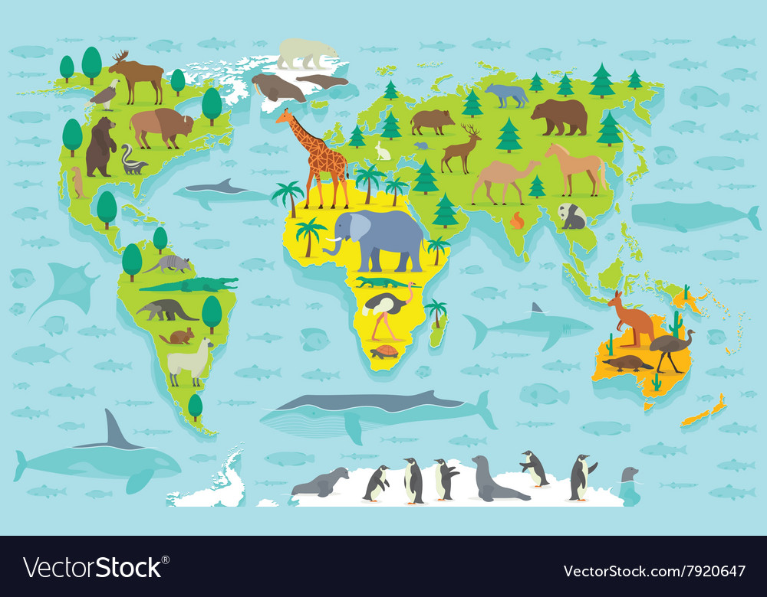

Slide 5
·
Mời các bạn thăm lãnh thổ của loài Sư tử mình nhé! Đầu tiên hãy giúp mình giải bài toán số 1
·

Slide 6
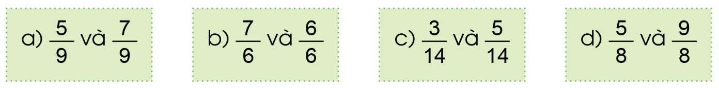
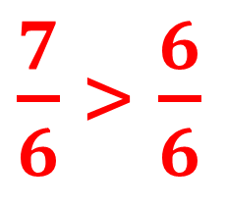
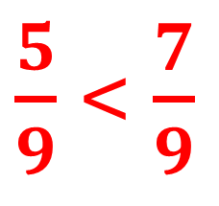
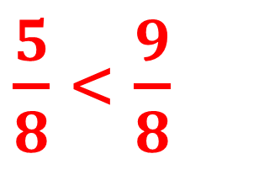
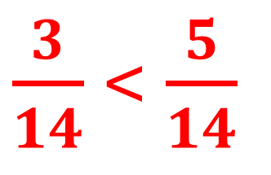
1
So sánh hai phân số:
$\frac{5}{9}$ < $\frac{7}{9}$
$\frac{7}{6}$ > $\frac{6}{6}$
$\frac{3}{14}$ < $\frac{5}{14}$
$\frac{5}{8}$ < $\frac{9}{8}$

Slide 7
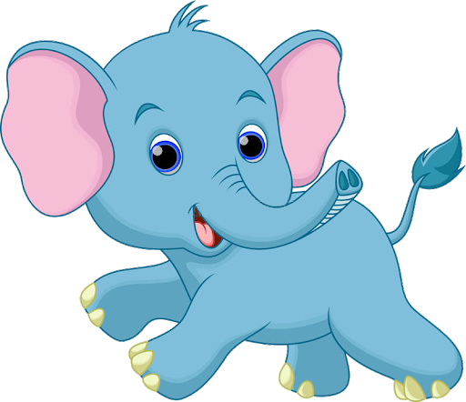
Tiếp theo, hãy giúp voi giải bài tập 2 để đến thăm nhà Voi nhé

Slide 8
2
Quy đồng mẫu số rồi so sánh hai phân số:

Slide 9
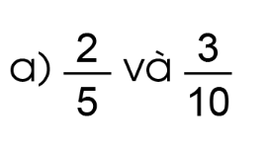
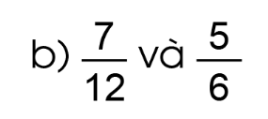


$\frac{2}{5}$ = $\frac{ 2 × 2 }{5 × 2}$ = $\frac{4}{10}$
Ta có $\frac{4}{10}$ > $\frac{3}{10}$; tức là $\frac{2}{5}$ > $\frac{3}{10}$
$\frac{5}{6}$ = $\frac{ 5 × 2 }{6 × 2}$ = $\frac{10}{12}$
Ta có $\frac{7}{12}$ < $\frac{10}{12}$; tức là $\frac{7}{12}$ < $\frac{5}{6}$

Slide 10
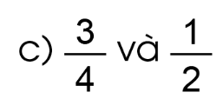
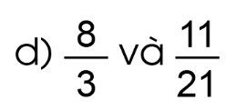


$\frac{1}{2}$ = $\frac{ 1 × 2 }{2 × 2}$ = $\frac{2}{4}$
Ta có $\frac{3}{4}$ > $\frac{2}{4}$; tức là $\frac{3}{4}$ > $\frac{1}{2}$
$\frac{8}{3}$ = $\frac{ 8 × 7 }{3 × 7}$ = $\frac{56}{21}$
Ta có $\frac{56}{21}$ > $\frac{11}{21}$; tức là $\frac{8}{3}$ > $\frac{11}{21}$

Slide 11
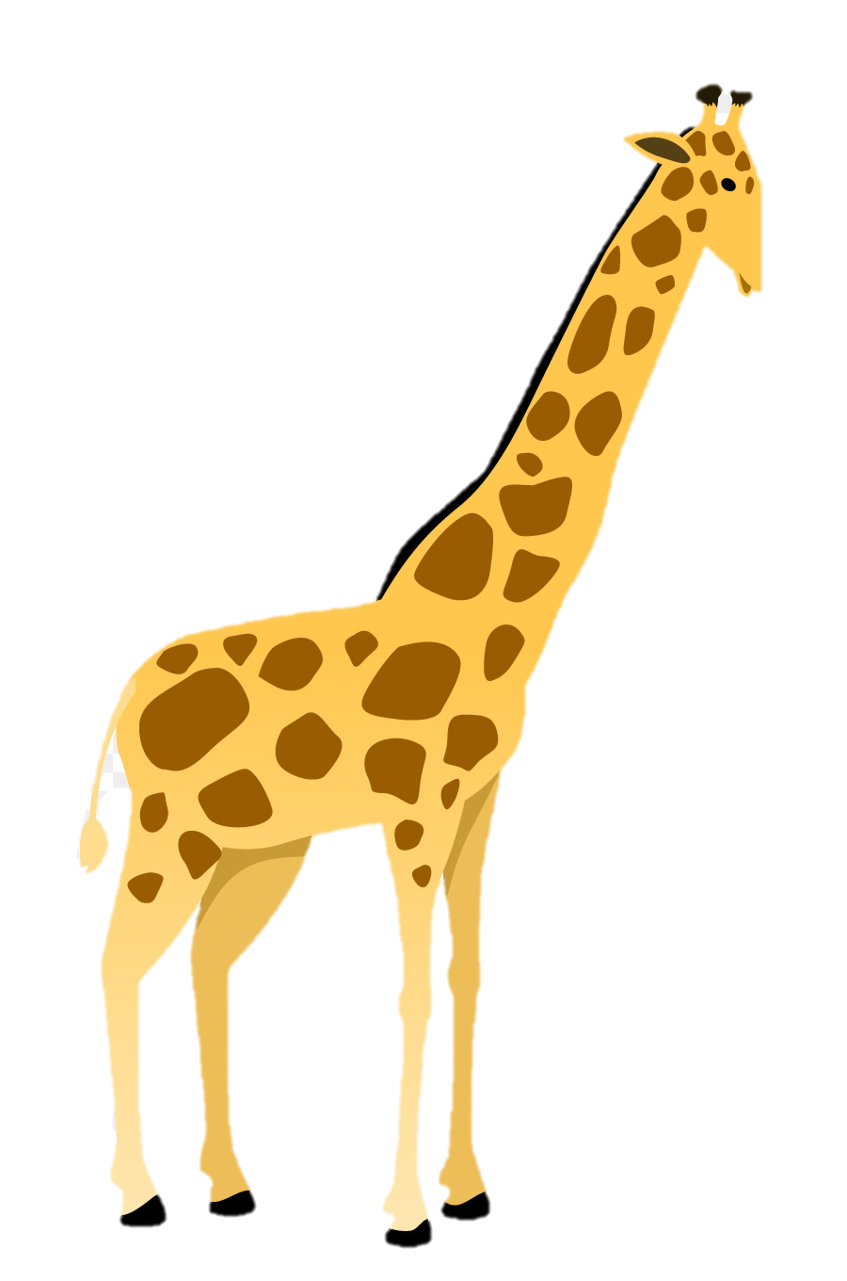
Giúp hươu cao cổ giải bài tập 3 để đến thăm nhà Hươu nhé!

Slide 12
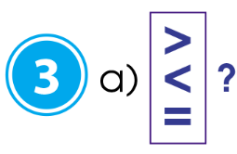
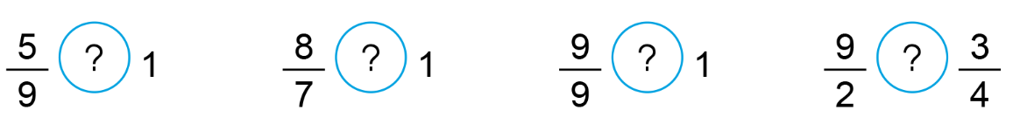
<
>
=
>

Slide 13

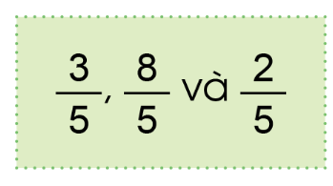
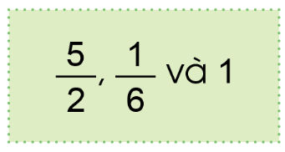
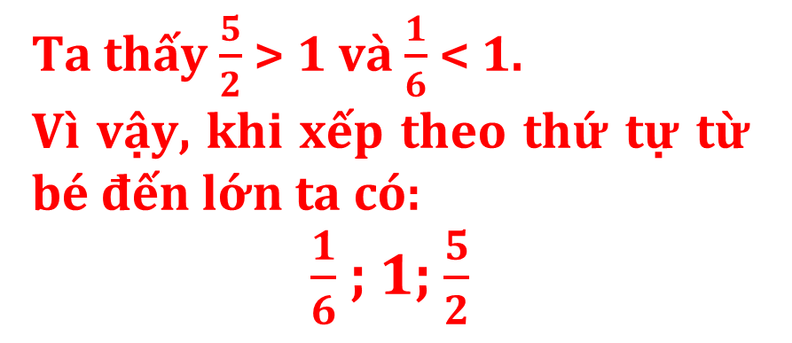
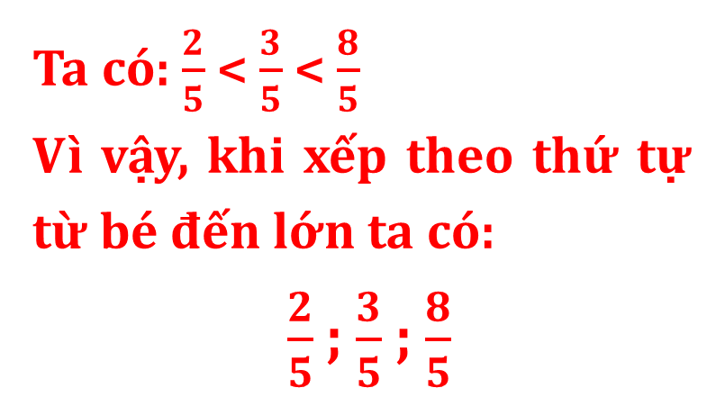
b) Viết các số sau theo thứ tự từ bé đến lớn:
Ta có: $\frac{2}{5}$ < $\frac{3}{5}$ < $\frac{8}{5}$
Vì vậy, khi xếp theo thứ tự từ bé đến lớn ta có:
$\frac{2}{5}$ ; $\frac{3}{5}$ ; $\frac{8}{5}$
Ta thấy $\frac{5}{2}$ > 1 và $\frac{1}{6}$ < 1.
Vì vậy, khi xếp theo thứ tự từ bé đến lớn ta có:
$\frac{1}{6}$ ; 1; $\frac{5}{2}$

Slide 14

KÊNH GIÁO ÁN ĐIỆN TỬ HIỀN TRẦN – ZALO 0353095025 (CẢM ƠN THẦY CÔ )
HIỀN TRẦN SOẠN BÀI GIẢNG ĐIỆN TỬ CÁC KHỐI LỚP 2-3-4-5. ( sách Cánh diều, chân trời sáng tạo, Kêt nối tri thức)
LIÊN HỆ EM ZALO: 0353095025
Hãy truy cập Facebook:
NHÓM GIÁO ÁN ĐIÊN TỬ 4,8,11 ( coppy link bên dưới vào tìm kiếm fb )
https://www.facebook.com/groups/514479210372531/?ref=share_group_link

Slide 15



